Slide 1
10.1.2019
OSEM, Novotného lávka 5. Praha 1

Slide 2
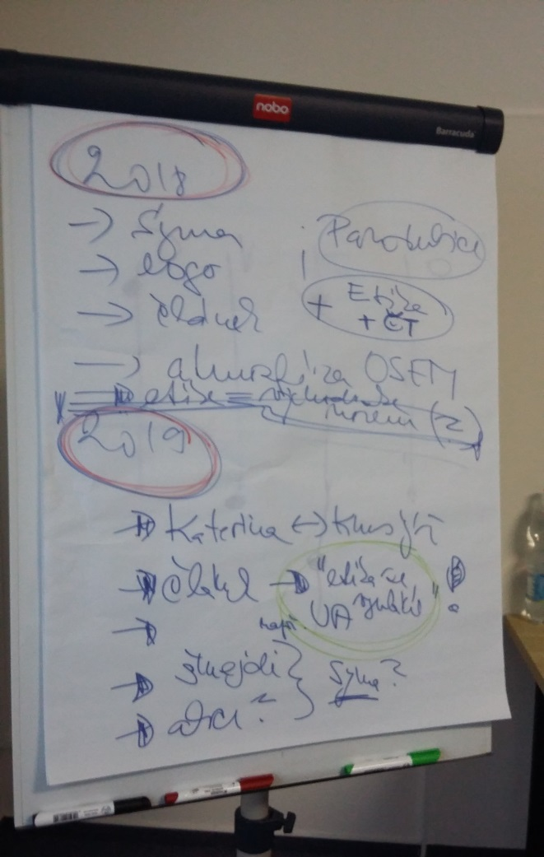
Hodnocení roku 2018 a plán na rok 2019
Motto:
„etika se vyplácí….“

Slide 3
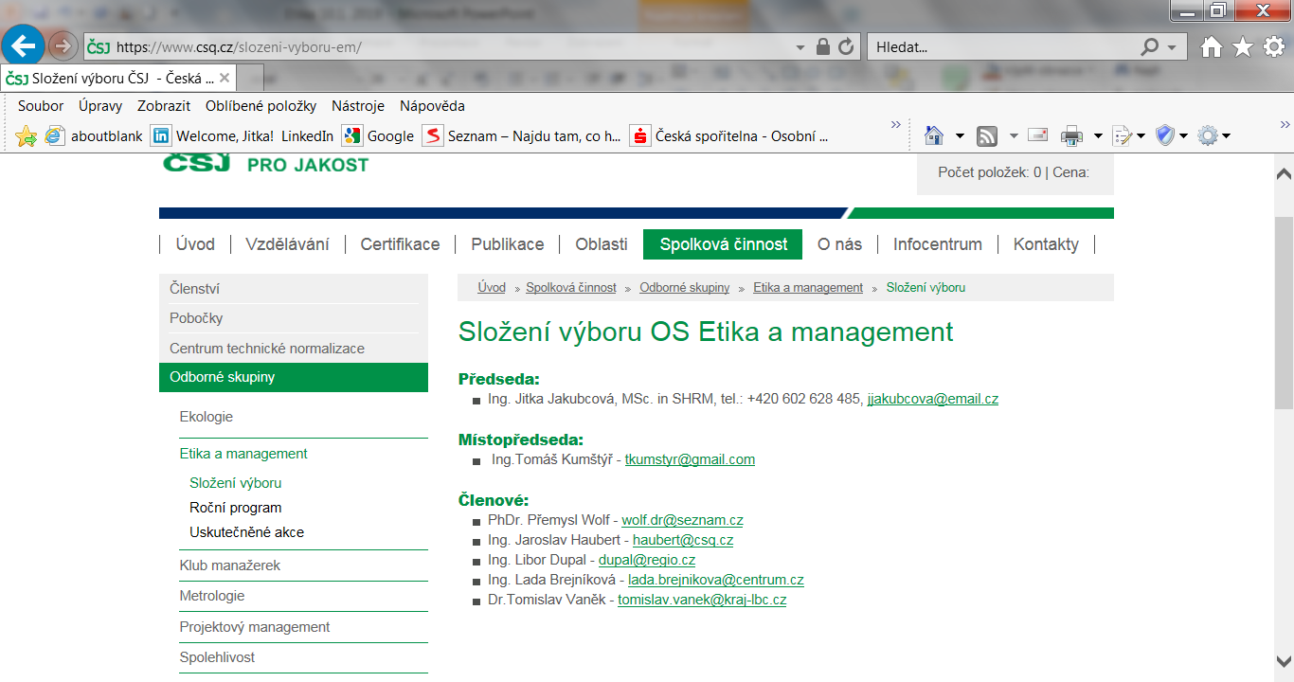

Slide 4
Závěr OSEM:
Vzal na vědomí:
odstoupení Ing. Tomáše Kumstýře z funkce místopředsedy výboru
2. Nominuje:
PhDr. Kateřinu Niklovou na místopředsedkyni
Ing. Josefa Zíku na člena výboru
3. Přítomni: Wolf, Brejníková, Kumstýř, Jakubcová – členové stávajícího výboru a členové OSEM: Šebestík, Niklová, Zíka

